Slide 1

国家精品资源共享课程：计算机体系结构
第七章：多处理机
国防科技大学计算机学院
主讲人： 教授

Slide 2
第七章 多处理机

Slide 3
反映并行程序性能的一个重要的度量是计算与通信的比率。如果比值较高，就意味着应用程序中相对于每次数据通信要进行较多的计算。
通信在并行计算中的开销是很大的，因而较高的计算／通信比率十分有益。在一个并行处理环境下，当要增加处理器的数目，或增大所求解问题的规模，或者两者同时都增大时，都要对计算／通信比率的变化加以分析。
例如，在增加处理器数目的同时知道这个比率的变化，会对应用能获得的加速比有清楚的了解。

Slide 4
通常状况下，计算／通信比率随着处理的数据规模增大而增加，随着处理器数目的增加而降低。
用更多的处理器来求解一个固定大小的问题会导致不利因素的增加，因为处理器之间通信量加大了。
增加处理器时应该调整数据的规模，从而使通信的时间保持不变。

Slide 5
7.2 对称式共享存储器体系结构
7.2.1 多处理机Cache一致性
◆ 多个处理器共享一个存储器。
◆ 当处理器规模较小时，这种机器十分经济。
◆ 支持对共享数据和私有数据的Cache缓存。
私有数据供一个单独的处理器使用，而共享数据供
多个处理器使用。
◆ 共享数据进入Cache产生了一个新的问题：
Cache的一致性问题
Notes:
对共享数据，不同处理器的Cache都保存有对应存储器单元的内容，因而在操作中就可能产生数据的不一致，称为Cache一致性（Coherence）问题

Slide 6
(1) 不一致产生的原因（Cache一致性问题）
I／O操作
Cache中的内容可能与由I／O子系统输入输出形成的存储器对应部分的内容不同。
共享数据
不同处理器的Cache都保存有对应存储器单元的内容。
例 两个处理器Cache对应同一存储器单元产生出不同的值
Notes:
如果对某个数据项的任何读操作均可得到其最新写入的值，则认为这个存储系统是一致的。包括了存储系统行为的两个不同方面: 第一个方面是指返回给读操作的是什么值(what), 第二个方面是指什么时候才能将已写入的值返回给读操作(when)

Slide 7
时间 事件 | CPU A Cache 内容 | CPU B Cache 内容 | X单元存储器内容
0 |  |  | 1
1 CPU A读X | 1 |  | 1
2 CPU B读X | 1 | 1 | 1
3 CPU A将0存入X | 0 | 1 | 0

Slide 8
(2) 存储器是一致的（非正式地定义）
如果对某个数据项的任何读操作均可得到其最新写入的值，则认为这个存储系统是一致的。
◆ 存储系统行为的两个不同方面
返回给读操作的是什么值
什么时候才能将已写入的值返回给读操作

Slide 9
◆ 满足条件
① 处理器P对X进行一次写之后又对X进行读，读和写之间没有其它处理器对X进行写，则读的返回值总是写进的值。
② 一个处理器对X进行写之后，另一处理器对X进行读，读和
写之间无其它写，则读X的返回值应为写进的值。
③ 对同一单元的写是顺序化的，即任意两个处理器对同一单元
的两次写，从所有处理器看来顺序都应是相同的。
◆ 假设:直到所有的处理器均看到了写的结果，一次写操作才算完成；允许处理器无序读，但必须以程序规定的顺序进行写。 
Notes:
三条已充分地保证了一致性，什么时候才能获得写进去的值仍是一个重要的问题。

Slide 10
7.2.2. 实现一致性的基本方案
在一致的多处理机中，Cache提供两种功能。
共享数据的迁移
降低了对远程共享数据的访问延迟。
共享数据的复制
不仅降低了访存的延迟，也减少了访问共享数据
所产生的冲突。
小规模多处理机不是采用软件而是采用硬件技术实现Cache一致性。

Slide 11
(1) Cache一致性协议
对多个处理器维护一致性的协议
(2) 关键：跟踪共享数据块的状态
(3) 共享数据状态跟踪技术
◆ 目录
物理存储器中共享数据块的状态及相关信息均被保存在目录中。
◆ 监听
每个Cache除了包含物理存储器中块的数据拷贝之外，也保存着各个块的共享状态信息。
Notes:
近十年来，这两种协议均得到了发展，但在目前的应用中，写作废协议使用比较广泛。

Slide 12
监听：Cache通常连在共享存储器的总线上，各个Cache控制器通过监听总线来判断它们是否有总线上请求的数据块。
3. 两种协议
(1) 写作废协议
在一个处理器写某个数据项之前保证它对该数据项有 唯一的访问权。
例 ：
在写回Cache的条件下，监听总线中写作废协议的实现。
Notes:
这两种协议和目录、监听协议的关系？

Slide 13
表7.3 在写回Cache的条件下，监听总线中写作废协议的实现
处理器行为 | 总线行为 | CPU A Cache内容 | CPU B Cache内容 | 主存X单元内容
 |  |  |  | 0
CPU A 读X | Cache失效 | 0 |  | 0
CPU B 读X | Cache失效 | 0 | 0 | 0
CPUA将X单元写1 | 作废X单元 | 1 |  | 0
CPU B 读X | Cache失效 | 1 | 1 | 1

Slide 14
(2) 写更新协议
当一个处理器写某数据项时，通过广播使其它Cache
中所有对应的该数据项拷贝进行更新。
例: 写回Cache条件下，监听总线中写更新协议的实现。
处理器行为
总线行为
CPUA Cache内容
CPUB Cache内容
主存X单元内容
0
CPU A 读X
Cach失效
0
0
CPU B 读X
Cach失效
0
0
0
CPUA将X单元写1
广播写X单元
1
1
1
CPU B 读X
1
1
1

Slide 15
(3)写作废和写更新协议性能上的差别
◆ 对同一数据的多个写而中间无读操作的情况，写更新协议需进行多次写广播操作，而在写作废协议下只需一次作废操作。
◆ 对同一块中多个字进行写，写更新协议对每个字的写均要进行一次广播，而在写作废协议下仅在对本块第一次写时进行作废操作。
◆ 从一个处理器写到另一个处理器读之间的延迟通常在写更新模式中较低。而在写作废协议中，需要读一个新的拷贝。
在基于总线的多处理机中，写作废协议成为绝大多数系统设计的选择

Slide 16
7.2.3 监听协议及其实现
(1) 小规模多处理机中实现写作废协议的关键利用总线进行作废操作,每个块的有效位使作废机制的实现较为容易。
(2) 写直达Cache，因为所有写的数据同时被写回主 存，则从主存中总可以取到最新的数据值。
(3) 对于写回Cache，得到数据的最新值会困难一些，因为最新值可能在某个Cache中，也可能在主存中。
Notes:
当某个处理器进行写数据时，必须先获得总线的控制权，然后将要作废的数据块的地址放在总线上。其它处理器一直监听总线，它们检测该地址所对应的数据是否在它们的Cache中。若在，则作废相应的数据块。获取总线控制权的顺序性保证了写的顺序性，因为当两个处理器要同时写一个单元时，其中一个处理器必然先获得总线控制权，之后它使另一处理器上对应的拷贝作废，从而保证了写的严格顺序性。

Slide 17
(4) 在写回Cache条件下的实现技术
◆ 用Cache中块的标志位实现监听过程。
◆ 给每个Cache块加一个特殊的状态位说明它是否
为共享。
◆ 因为每次总线任务均要检查Cache的地址位，这
可能与CPU对Cache的访问冲突。可通过下列两种
技术之一降低冲突：
复制标志位
采用多级包含Cache。
Notes:
基于总线一致性协议的实现通常采用在每个结点内嵌入一个Cache状态控制器，该控制器根据来自处理器或总线的请求，改变所选择的数据块的状态。

Slide 18
7.3 分布式共享存储器体系结构
7.3.1. 基于目录的Cache一致性
存储器分布于各结点中，所有的结点通过网络互连。访 问可以是本地的，也可是远程的。
不支持Cache一致性：
规定共享数据不进入Cache，仅私有数据才能保存在Cache中。
优点： 所需的硬件支持很少(因为远程访问存取量仅是一个字(或双字)而不是一个Cache块)

Slide 19
缺点：
(1) 实现透明的软件Cache一致性的编译机制能力有限
(2) 没有Cache一致性，机器就不能利用取出同一块中的多个字的,开销接近于取一个字的开销这个优点，这是因为共享数据是以Cache块为单位进行管理的。当每次访问要从远程存储器取一个字时，不能有效利用共享数据的空间局部性。
(3) 诸如预取等延迟隐藏技术对于多个字的存取更为有效，比如针对一个Cache块的预取。
Notes:
对远程存储器访问的巨大延迟与对本地Cache访问的短延迟相比，突出地反映出了这些缺点。例如，Cray T3E本地访问延迟为两个时钟周期，并且可被流水化，而一次远程访问则需约400个时钟周期(T3E-900, 450MHz Alpha)。

Slide 20
解决Cache一致性问题的关键：
◆ 目录协议
目录：用一种专用的存储器所记录的数据结构，它
记录着可以进入Cache的每个数据块的访问状
态、该块在各个处理器的共享状态以及是否
修改过等信息。
◆ 对每个结点增加目录表后的分布式存储器的系统结构。
Notes:
而当系统的规模变大时，它又是致命的弱点。此外，监听的访问量与处理器个数的平方（N2）成正比，即使总线的带宽随系统规模线性增长（N），而实际的性能还是下降到1/N。

Slide 21
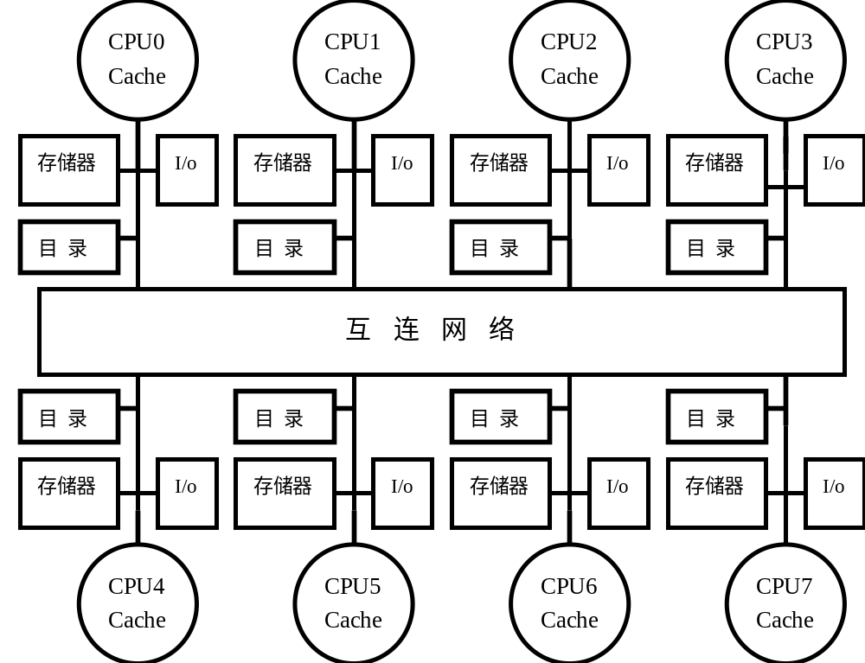

Slide 22
(1) 目录协议的基本点
◆ 在每个结点增加了目录存储器用于存放目录；
◆ 存储器的每一块在目录中对应有一项；
◆ 每一个目录项主要有状态和位向量两种成分。
状态描述该目录所对应存储块的当前情况；
位向量共有N位，其每一位对应于一个处理器的局
部Cache，用于指出该Cache中有无该存储块的拷贝

Slide 23
(2) 目录必须跟踪每个Cache块的状态。
Cache块状态有三种：
共享 ： 在一个或多个处理器上具有这个块的拷贝，且主存中的值是最新值(所有Cache均相同)。
未缓冲：所有处理器的Cache都没有此块的拷贝。
专有：仅有一个处理器上有此块的拷贝，且已对此块进行了写操作，而主存的拷贝仍是旧的。这个处理器称为此块的拥有者。

Slide 24
(3) 由于写作废操作的需要，还必须记录共享此块的
处理器信息。
方法：对每个主存块设置一个位向量。
当此块被共享时，每个位指出与之对应的处
理器是否有此块的拷贝。
当此块为专有时，可根据位向量来寻找此块
的拥有者。
(4) 宿主结点
存放有存储器块和对应地址目录项的结点。
Notes:
仍旧采用在监听Cache中所做的简单假设：对共享数据进行写总会产生一次写失效；处理器封锁该数据直到写操作完毕。因为处理器间不是总线连接，又要避免广播。
假设消息接收和处理的顺序与消息发送顺序相同。但实际情况并不一定如此，从而会产生其它的复杂性。

Slide 25
7.3.2. 目录协议及其实现

基于目录的协议中，目录承担了一致性协议操作的主要功能。
(1) 发往一个目录的消息会产生两种不同类型的动作
更新目录状态
发送消息满足请求服务
(2) 目录项可能接收到三种不同的请求
读失效
写失效
数据写回
Notes:
注意请求的完备性。

Slide 26
(3) 在各个状态下所接收到的请求和相应的操作
① 当一个块处于未缓冲状态时，对此块发出的
请求及处理操作为:
◆ 读失效
将存储器数据送往请求方处理器，且本处理器成为此块的唯一共享结点，本块的状态转换为共享。
◆ 写失效
将存储器数据送往请求方处理器，此块成为专有。

Slide 27
② 当一个块是共享状态时，存储器中的数据是其当前
最新值，对此块发出的请求及处理操作为:
◆ 读失效
将存储器数据送往请求方处理器，并将其加入共享集合。
◆ 写失效
将数据送往请求方处理器，对共享集合中所有的处理器发送写作废消息，且将共享集合置为仅含有此处理器，本块的状态变为专有。 

Slide 28
③ 当某块处于专有状态时，本块的最新值保存在共
享集合指出的拥有者处理器中，从而有三种可能
的目录请求。 
◆ 读失效
将“取数据”的消息发往拥有者处理器，使该块的状态转变为共享，并将数据送回目录结点写入存储器，进而把该数据返送请求方处理器，将请求方处理器加入共享集合。

Slide 29
◆ 写失效 本块将有一个新的拥有者。
◆ 数据写回
拥有者处理器的Cache要替换此块时必须将其写回，从而使存储器中有最新拷贝(宿主结点实际上成为拥有者)，此块成为非共享，共享集合为空。
3. 对基于目录的Cache一致性的多种改进
有限映射目录
链式结构目录
4. 基于目录的Cache一致性协议是完全由硬件实现的。
此外，还可以用软硬结合的办法实现。
Notes:
基于目录的Cache一致性协议采取了“以空间换时间”的策略，减少了访问次数但增加了目录存储器，它的大小与系统规模N的平方成正比。
基于目录的Cache一致性协议是完全由硬件实现的。

Slide 30
谢谢！

